Slide 1


Slide 2
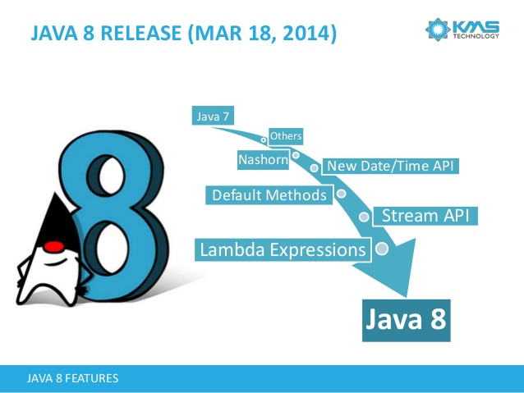
Java8 İle Gelen Yenilikler
Default Methods
Lambda Expressions
Functional Interfaces
Stream API
Method and Constructor References
Nashorn
New Date/Time API
Others(Collection,Concurrency,IO API Improvements)

Slide 3
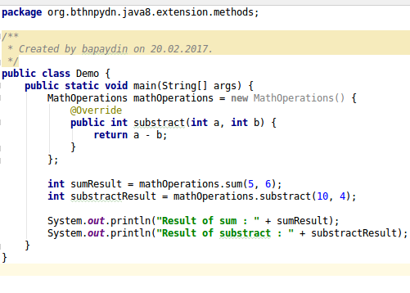
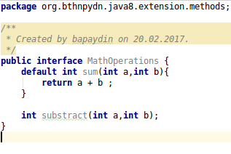
Default Methods
Java8 ile birlikte arayüzlerimiz içerisine arayüzümüz için de anlam ifade eden methodlar yazabiliriz,bu tür methodlara “Extension Methods” adı da verilmektedir.
Bu tip bir method tanımı yapabilmek için “default” anahtar kelimesini kullanıyoruz.

Slide 4

Lambda Expressions
Yine Java8 ile birlikte Java diline lambda adı verilen ve “→” ile gösterilen bir ifade kazandırıldı. Lambda ifadelerin asıl amacı tek bir method içeren arayüzler için daha az kod yazarak methodu implemente edecek isimsiz sınıflar oluşturmamızı sağlamaktır.
Lambda ifadelerinde ;
Parametre olarak kullanılacak değişkenlerin veri tiplerini belirtmemize gerek yoktur,compiler bizim için parametre değerinden veri tipini anlayabilir.(type inference)
Lambda ifadelerinde süslü parantezler opsiyoneldir.Aynı zamanda eğer tek bir parametre için normal parantezler de kullanmayabiliriz.
Lambda ifadelerinde return anahtar kelimesi de opsiyoneldir.
Lambda İfade Örnekleri :
(int a,int b) → {return a+b ;};
(a,b) → a+b;
a → a ;

Slide 5
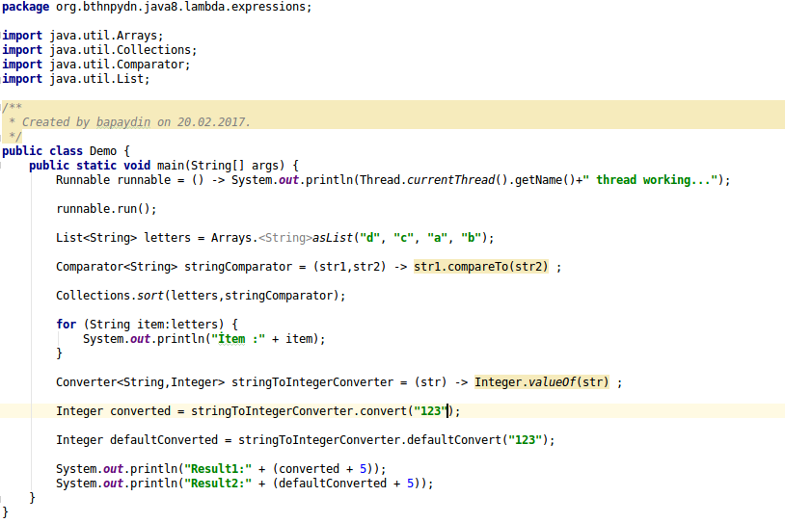
Lambda Expressions
Peki bu Lambda ifadeleri Java içerisine
nasıl eklendi ?
Bu sorunun cevabı :
@FunctionalInterface’ler sayesinde.
Yani her bir lambda ifadesi aslında bir @FunctionalInterface notasyonu ile
tanımlı arayüz içerisinde var olan bir abstract methodu(soyut) implemente ederek tanımlanıyor.
@FunctionalInterface notasyonun bir avantajı kodumuzun derlenme anında kontrolü için önemlidir.Şöyle ki bir arayüz eğer @FunctionalInterface notasyonu ile işaretlenmiş ise bu arayüz içerisinde
sadece ve sadece bir adet soyut method barındırabilir,fakat bunun yanında default veya static method içerebilir.

Slide 6
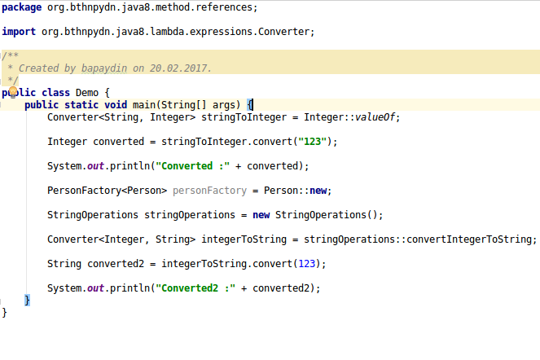
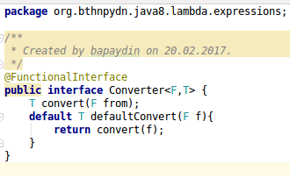
Method and Constructor References
Method referansları Java8 Lambda ifadeleri ile ilgili bir özelliktir.Bazen,
bir lambda ifadesi varolan bir yöntemi çağırmaktan başka işe yaramaz.Bu gibi durumlarda, varolan yöntemi adla belirtmek genellikle daha basit ve anlaşılırdır.
Method referansları bunu yapmanıza imkan sağlar.Method veya constructor’lara referans edebilmemizi sağlayan özel işleç “::” dir’.

Slide 7
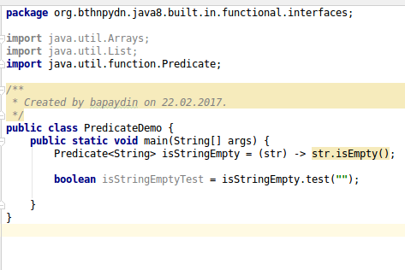
Built-in Functional Interfaces
Predicates
Predicates tek parametreli ve
boolean değer geri döndüren fonksiyonlara verilen genel addır.
Ve bünyesinde and,or vb. Gibi mantıksal ifadeler oluşturmamıza yarayacak default methodlar
bulunur.

Slide 8
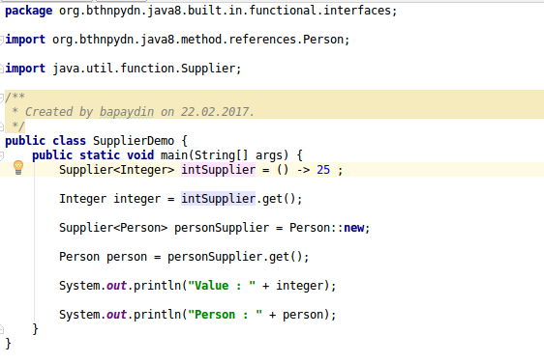
Built-in Functional Interfaces
Suppliers
Suppliers generic olarak verilen veri tipine uygun bir değer döndüren fakat parametre almayan bir functional interface çeşididir.get() methodu sayesinde Supplier içerisine verdiğimiz değerimize ulaşabiliriz.

Slide 9
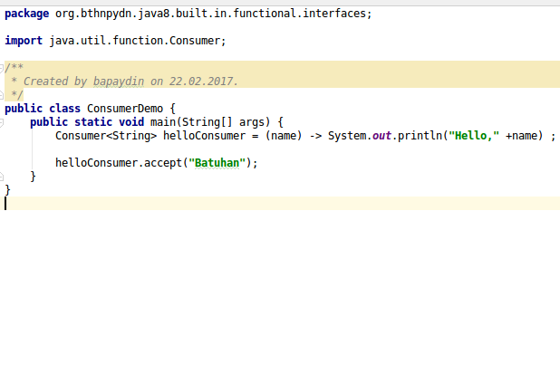
Built-in Functional Interfaces
Consumers
Consumers‘da Suppliers’ın tam tersi iş yapar.Bir parametre kabul eder ve geriye bir değer döndürmez.Genellikle parametre olarak verdiğimiz değeri yazdırma gibi işlemler için kullanılır.

Slide 10
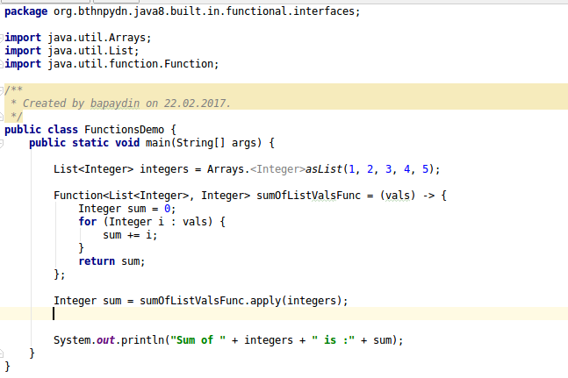
Built-in Functional Interfaces
Functions
Functions tek parametre kabul eder ve bir sonuç bize döndürür.
Bünyesinde andThen,compose gibi Functions’ları birbirine bağlamak için kullanılabilir.

Slide 11
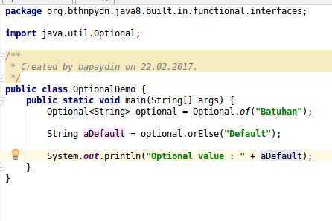
Built-in Functional Interfaces
Optionals
Optionals aslında bir functional interface değildir,daha çok Java’da NullPointerException’ı önlemek için geliştirilmiş bir sınıftır.Optional sınıfı aslında bir null veya null olmayan bir değer için kapsayıcı görevi görür.Java8’de methodlardan null değer dönmek yerine Optional sınıfları döndürülür.

Slide 12
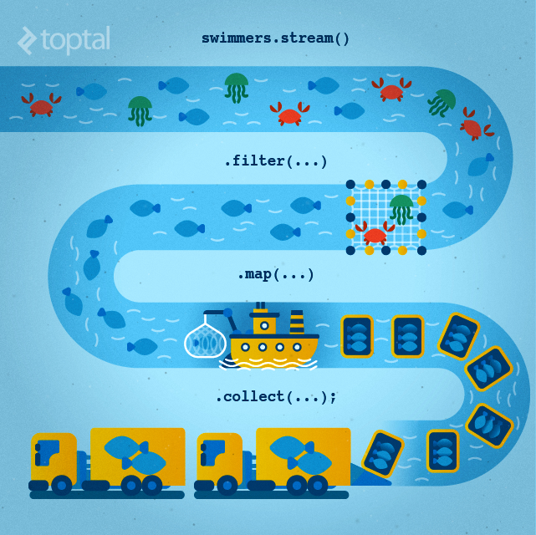
Streams
Stream,üzerinde bir veya daha fazla işlemi gerçekleştirebilen bir dizi öğeyi temsil eder.Stream bir kaynak(yapı) üzerinde çalışır örneğin List,Set gibi ayrıca Map’ler üzerinde Stream operasyonları gerçekleştirilmez.Stream operasyonları 2 çeşittir:
İntermediate(ara)
Terminal(son)
İntermediate operasyonları dönüş değeri olarak üzerinde işlem yapılan Stream’i döner dolayısıyla Stream operasyonlarını zincirleme şeklinde art arda çalıştırabiliriz.
Terminal operasyonları ise daha çok sonucu yazdırma,sonucu başka bir kaynağa transfer etme vb. gibi işlemler için kullanılır,dönüş değerleri void‘dir.
Ayrıca Stream operasyonları paralel veya sıralı şekilde çalıştırılabilir.

Slide 13
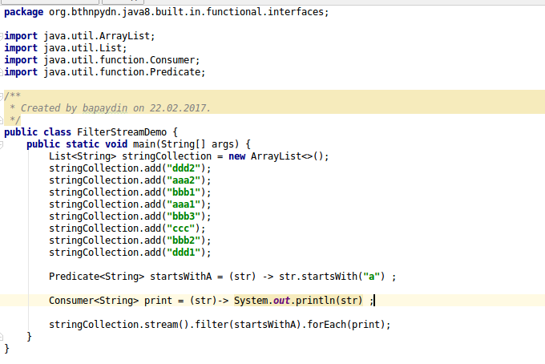
Streams
Filter
Filter stream operasyonu bir Predicate functional interface’i parametre olarak kabul eder,intermediate bir operasyon türüdür.Kaynak içerisindeki her bir elemana uygulanır ve bu elemanlardan true dönenleri ayıklar.

Slide 14
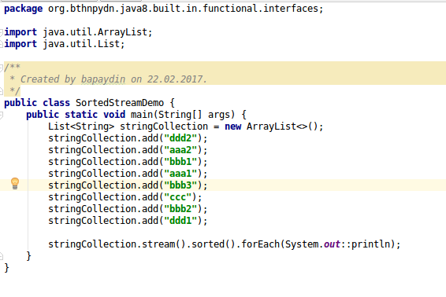
Streams
Sorted
Sorted stream operasyonu bir Comparator parametre alarak veya parametresiz olarak çalışır,intermediate bir operasyon türüdür.Kaynak içerisindeki elemanları sıralar.

Slide 15
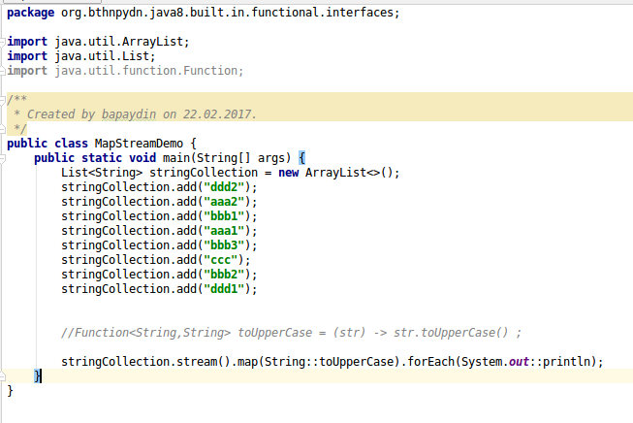
Streams
Map
Map stream operasyonu bir Function functional interface’i parametre alarak alır ve kaynak içerisindeki her bir eleman üzerinde bu Function’ı çalıştırır,intermediate bir operasyon türüdür.

Slide 16
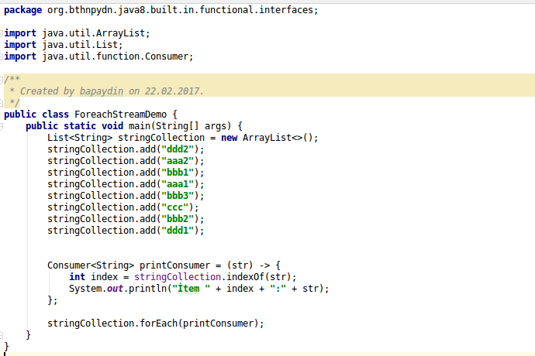
Streams
Foreach
Foreach stream operasyonu bir Consumer functional interface’i parametre alarak alır,terminal bir operasyon türüdür.

Slide 17
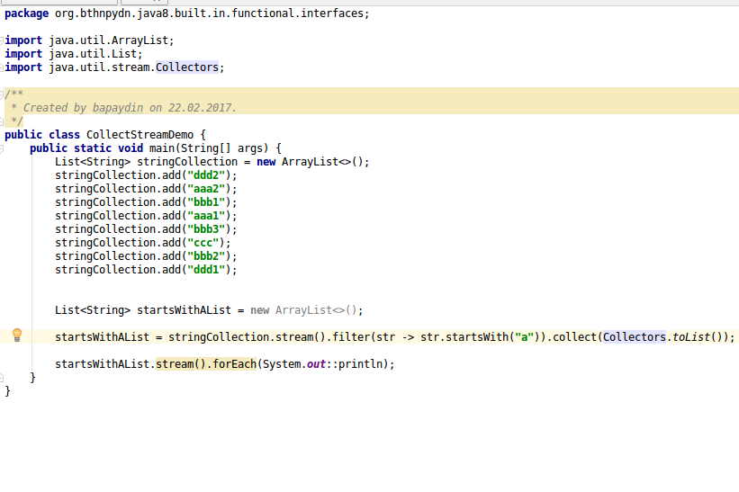
Streams
Collect
Collect stream operasyonu bir Collector sınıf türünden parametre alır,terminal bir operasyon türüdür.
Kaynak içerisindeki elemanları bir başka kaynağa transfer etmeyi,gruplamayı vb. işlemler için kullanılır.

